Slide 1


Môn Toán lớp 4

Slide 2


Toán
Luyện tập (tr.33)

Slide 3


Xin chào các bạn, cô là chủ cửa hàng vải. Các bạn hãy giúp cô kiểm tra lại các câu sau, câu nào đúng, câu nào sai nhé.

Slide 4




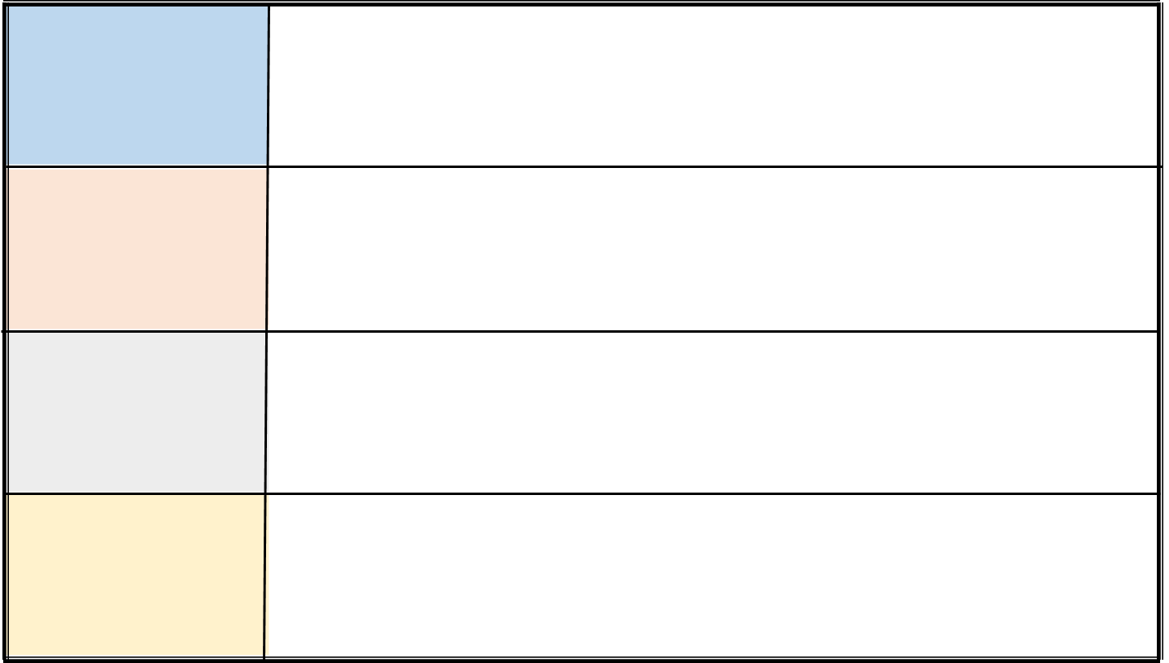
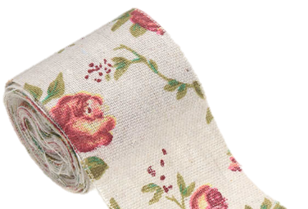
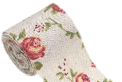



Bài 1
SỐ VẢI HOA VÀ VẢI TRẮNG ĐÃ BÁN TRONG THÁNG 9
Tuần 1
Tuần 2
Mỗi
Tuần 3
Chỉ 100m vải hoa
Mỗi
Tuần 4
Chỉ 100m vải trắng

Slide 5

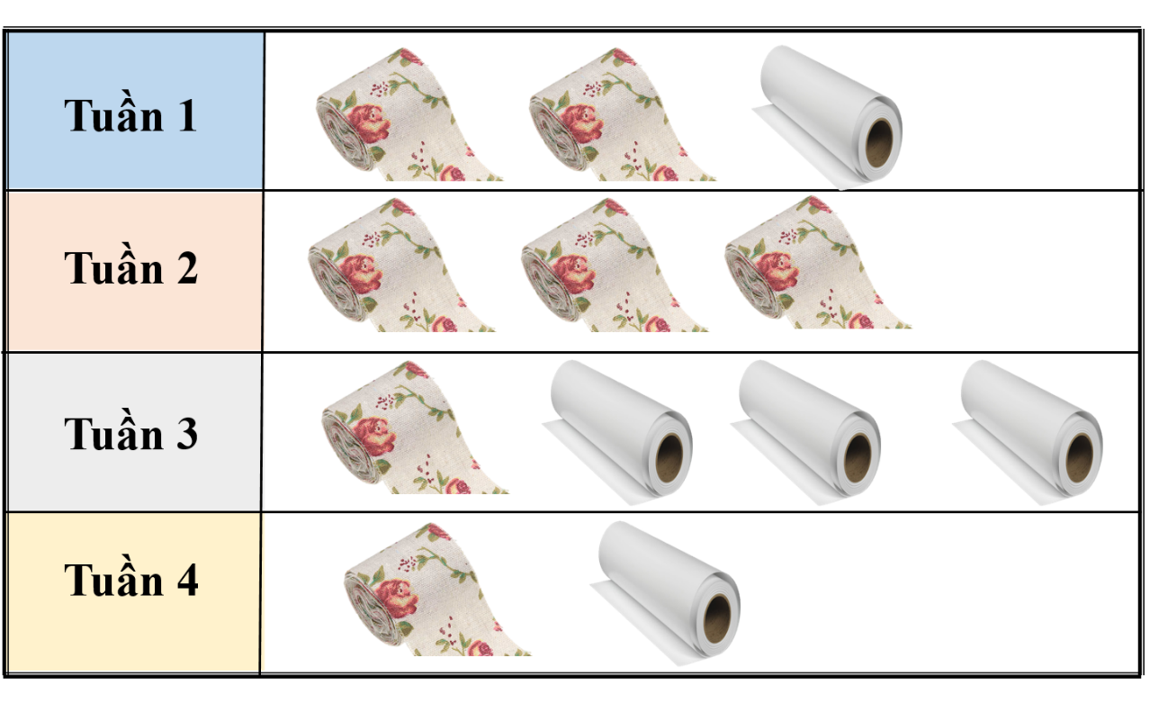

Tuần 1 cửa hàng bán được 2m vải hoa và
1m vải trắng
đúng
Mỗi
chỉ 100m vải hoa
sai
Mỗi
chỉ 100m vải trắng

Slide 6
Tuần 3 cửa hàng bán được 400m vải
đúng
Mỗi
chỉ 100m vải hoa
sai
Mỗi
chỉ 100m vải trắng

Slide 7
Tuần 3 bán được nhiều vải hoa nhất
đúng
sai
Mỗi
chỉ 100m vải hoa
Mỗi
chỉ 100m vải trắng

Slide 8
Số mét vải hoa mà tuần 2 cửa hàng bán được nhiều hơn tuần 1 là 100m
đúng
Mỗi
chỉ 100m vải hoa
sai
Mỗi
chỉ 100m vải trắng

Slide 9
Số mét vải hoa mà tuần 4 cửa hàng bán được ít hơn tuần 2 là 100m
đúng
Mỗi
chỉ 100m vải hoa
sai
Mỗi
chỉ 100m vải trắng

Slide 10
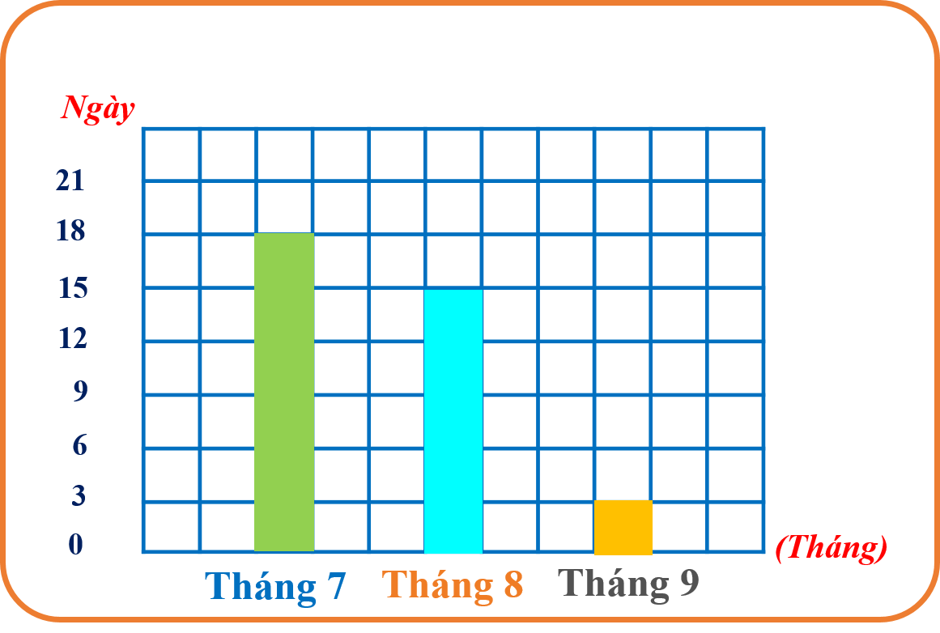

Bài 2
SỐ NGÀY CÓ MƯA TRONG BA THÁNG NĂM 2004

Slide 11


Slide 12





SỐ NGÀY CÓ MƯA TRONG BA THÁNG NĂM 2004
6
5
4
15
3
2
1
.
CÂU HỎI
Tháng 7 có 18 ngày mưa
Tháng 7 có bao nhiêu ngày mưa?
Notes:
Bấm nút Câu hỏi để hiện ra câu hỏi
Bấm nút Start để đếm ngược 15s
Bấm nút Câu hỏi lần nữa để hiện ra câu trả lời
Bấm qua slide để qua câu tiếp theo

Slide 13
SỐ NGÀY CÓ MƯA TRONG BA THÁNG NĂM 2004
6
5
4
15
3
2
1
.
CÂU HỎI
Số ngày mưa tháng 8 nhiều hơn tháng 9 là: 15 – 3 = 12 (ngày)
Tháng 8 mưa nhiều hơn tháng 9 bao nhiêu ngày?
Notes:
Bấm nút Câu hỏi để hiện ra câu hỏi
Bấm nút Start để đếm ngược 15s
Bấm nút Câu hỏi lần nữa để hiện ra câu trả lời
Bấm qua slide để qua câu tiếp theo

Slide 14
SỐ NGÀY CÓ MƯA TRONG BA THÁNG NĂM 2004
6
5
4
3
15
2
1
.
CÂU HỎI
Số ngày mưa trung bình mỗi tháng là:
(18 + 15 + 3) : 3 = 12 (ngày)
Trung bình mỗi tháng có bao nhiêu ngày mưa?
Notes:
Bấm nút Câu hỏi để hiện ra câu hỏi
Bấm nút Start để đếm ngược 15s
Bấm nút Câu hỏi lần nữa để hiện ra câu trả lời
Bấm qua slide để qua slide tiếp theo

Slide 15

CHÚC MỪNG CÁC EM

Slide 16
Toán
Luyện tập (tr.33)

Slide 17
Chúc các em học tốt

